Slide 1
Дисциплина «Информатика» Лекция 4
Кафедра информатики и информационных таможенных технологий
Раздел 2. Технические средства реализации информационных процессов
Тема 2.2. Состав и назначение основных элементов персонального компьютера
Направление подготовки: Таможенное дело
Квалификация выпускника «Специалист»
Лужецкая Прасковья Алексеевна

Slide 2
Цель лекции
Познакомить коротко с составом и назначением основных элементов персонального компьютера

Slide 3
План лекции
Состав и назначение основных элементов персонального компьютера, их характеристики.
Запоминающие устройства: классификация, принцип работы, основные характеристики.
Устройства ввода/вывода данных, их разновидности и основные характеристики.

Slide 4
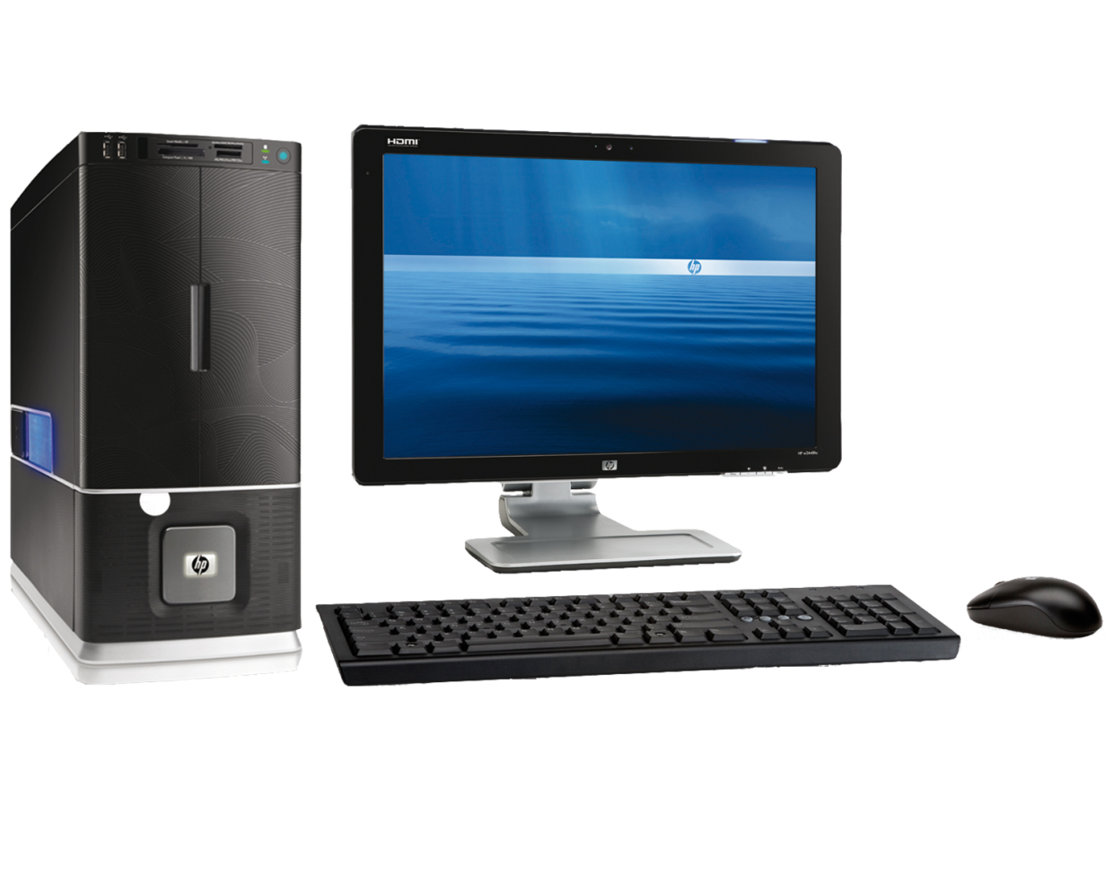
1. Состав и назначение основных элементов персонального компьютера, их характеристики
Персональный компьютер – это компьютер, предназначенный для обслуживания одного рабочего места. По своим характеристикам он может отличаться от больших ЭВМ, но функционально способен выполнять аналогичные операции.

Slide 5
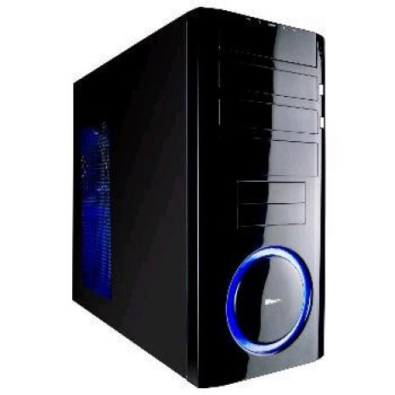
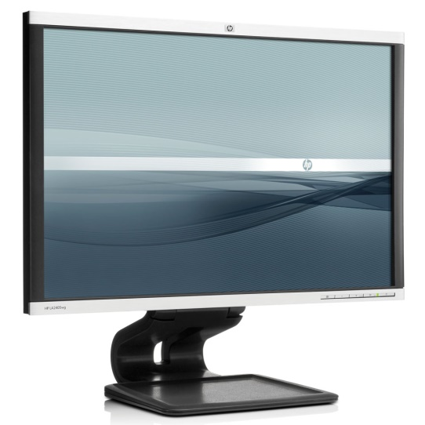
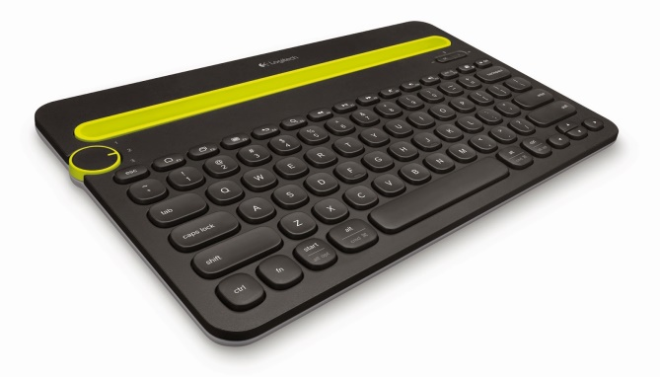
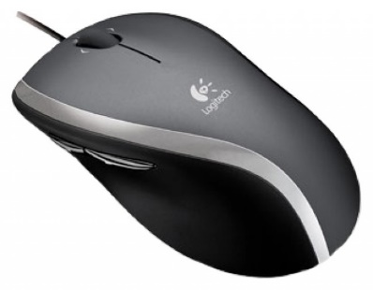
Базовая конфигурация ПК - минимальный комплект аппаратных средств, достаточный для работы. В настоящее время для настольных ПК базовой считается конфигурация, в которую входит четыре устройства:
Системный блок
Клавиатура
Монитор
Мышь
Главная часть комплекта – системный блок. В нем находится все то, что собственно и называется компьютером. Системный блок – сердце домашнего компьютера. К нему подключаются все остальные устройства.

Slide 6
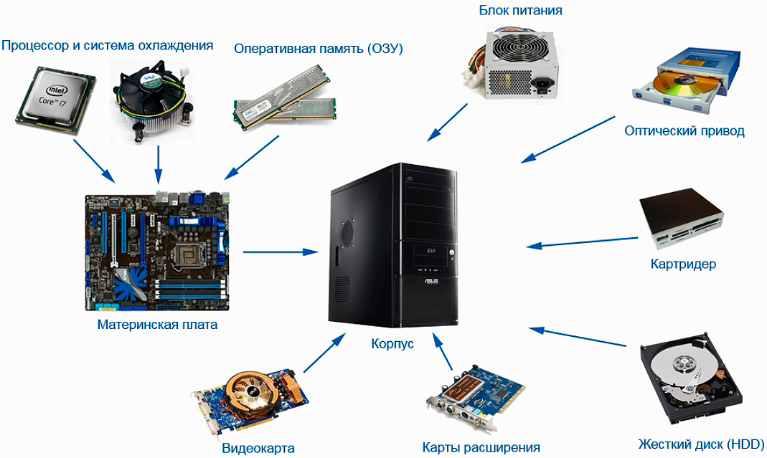
Системный блок
Включает в себя следующие компоненты:
материнская плата
процессор (с системой охлаждения)
ОЗУ (оперативное запоминающие устройство) или оперативная память
жёсткий диск (винчестер, HDD) и SSD (в современных компьютерах)

Slide 7
Системный блок
Включает в себя следующие компоненты:
блок питания
видеокарта
звуковая карта (или любая другая карта расширения – модем, TV-тюнер и др.)
дисковод/оптический привод (для компакт-дисков)
при необходимости – дисковод FDD (для гибких дисков) (на современных компьютерах вместо FDD используется картридер – для чтения/записи карт памяти)

Slide 8
Функциональная схема компьютера
Начиная с самых первых поколений, любой компьютер состоит из следующих устройств: процессор, память (внутренняя и внешняя), устройства ввода и вывода.
В основу архитектуры современных ПК положен магистрально-модульный принцип.
Модульный принцип позволяет потребителю самому комплектовать нужную ему конфигурацию компьютера и производить при необходимости ее модернизацию.

Slide 9
Модульная организация компьютера опирается на магистральный (шинный) принцип.
Магистраль (системная шина) включает в себя три многоразрядные шины:
шину данных,
шину адреса,
шину управления,
которые представляют собой многопроводные линии.

Slide 10
процессор
внутренняя память
данных (8, 16, 32, 64 бита)
Шина
адреса (16, 20, 24, 32, 36 битов)
управления
устройства ввода
устройства вывода
внешняя память
сетевые
устройства

Slide 11
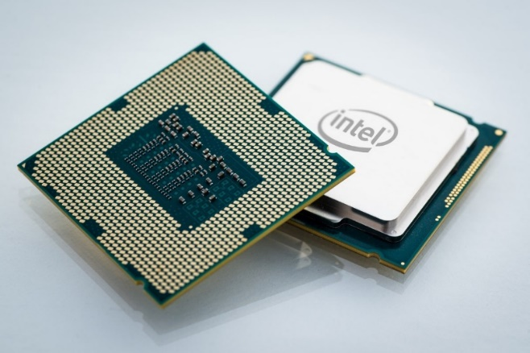
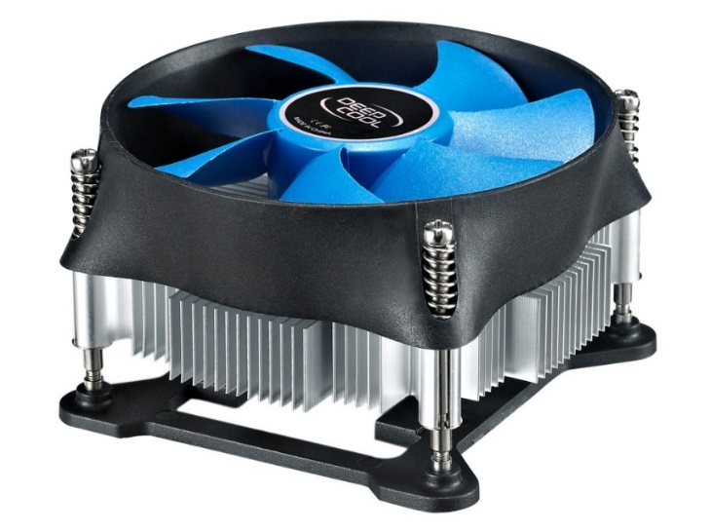
Процессор
Процессор - это «мозг» компьютера. Он является главным компонентом и производит все вычисления в компьютере, контролирует все операции и процессы. Является одним из самых дорогих компонентов.
Бывают процессоры фирмы Intel и AMD. Процессоры Intel меньше нагреваются, потребляют меньше электроэнергии. При всём этом у AMD лучше идёт обработка графики.

Slide 12
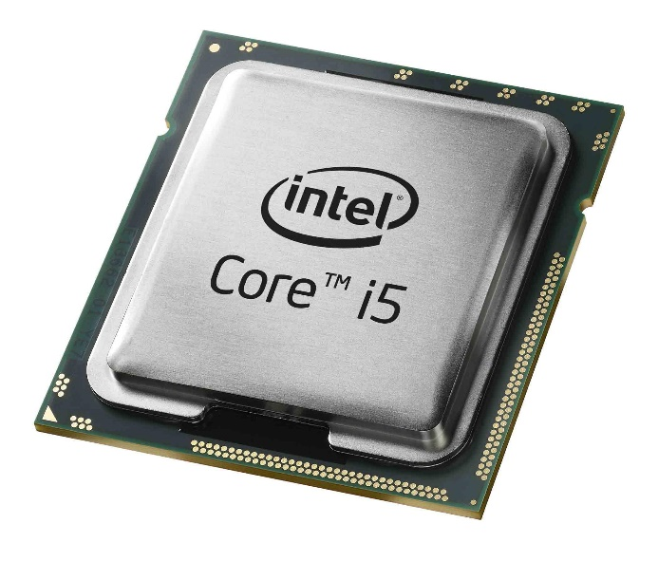
Процессор
Основными характеристиками процессора являются его тактовая частота и разрядность. Процессор обрабатывает поступающие к нему электрические сигналы (импульсы). Промежуток времени между двумя последовательными электрическими импульсами называется тактом. На выполнение процессором каждой операции выделяется определённое количество тактов. Тактовая частота процессора равна количеству тактов обработки данных, которые процессор производит за 1 секунду. Тактовая частота измеряется в мегагерцах (МГц) — миллионах тактов в секунду. Чем больше тактовая частота, тем быстрее работает компьютер. Тактовая частота современных процессоров уже превышает 1000 МГц = 1 ГГц (гигагерц).

Slide 13
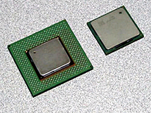
Процессор
Разрядность процессора - это максимальная длина двоичного кода, который может обрабатываться или передаваться одновременно. Разрядность процессоров современных компьютеров достигает 64.
Разъём для подключения процессора к материнской плате называется сокетом. Например, сокет LGA 1155.
Процессор снабжают системой охлаждения. Выделяют жидкостное, пассивное и воздушное охлаждение.

Slide 14
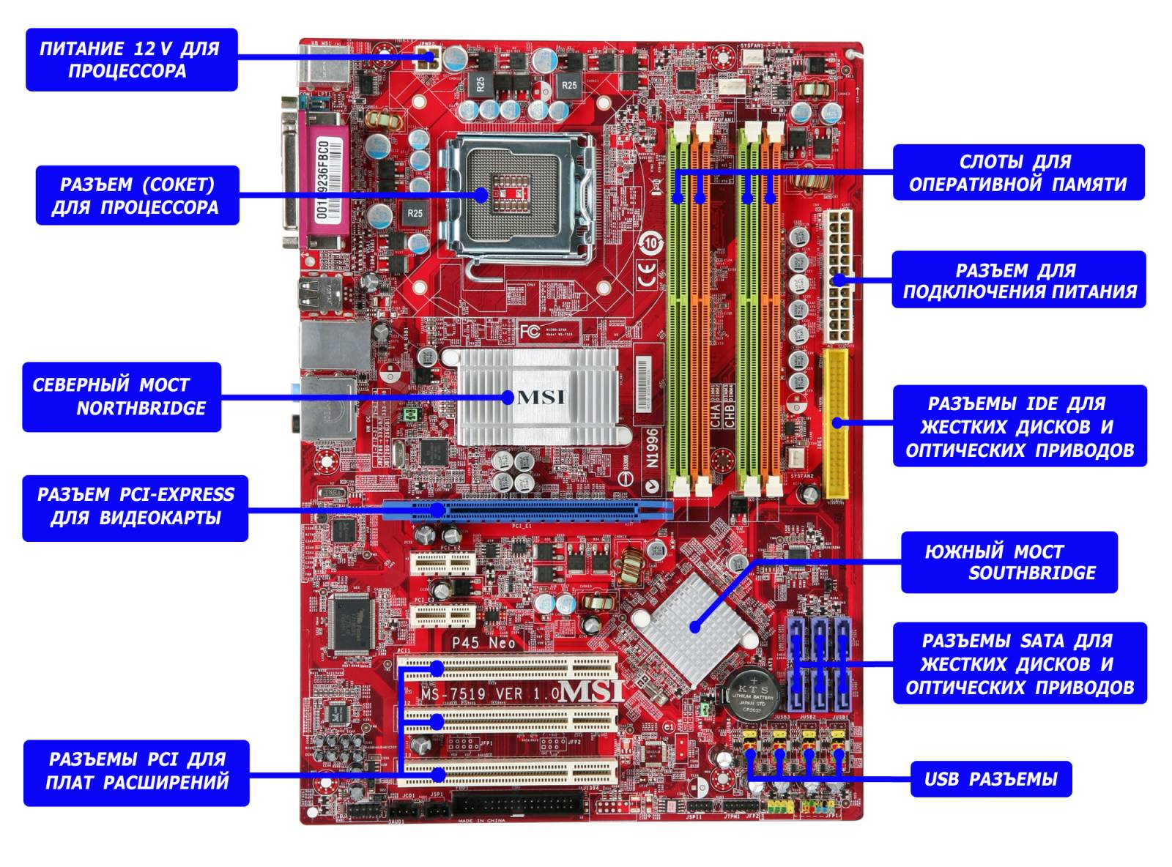
Материнская плата
Материнская плата (системная плата) - это сложная многослойная печатная плата, на которой устанавливаются основные компоненты персонального компьютера либо сервера начального уровня. Она обеспечивает связь между всеми элементами системного блока.
К материнской плате подключаются процессор, жесткий диск, дисководы, видеокарта, монитор, клавиатура, мышь, принтер, модем и прочее.

Slide 15
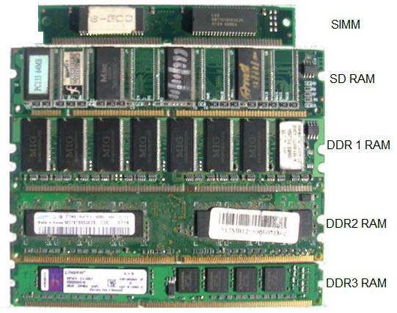
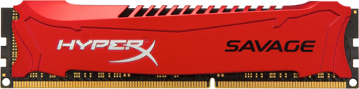
2. Запоминающие устройства: классификация, принцип работы, основные характеристики
Оперативная память (ОЗУ) - это временная память, в которую подгружаются все запускаемые программы на компьютере, процессы и всё остальное. Данная память не предназначена для хранения ваших данных. При выключении и повторном включении компьютера содержимое ОЗУ очищается и по мере запуска вами различных программа начнёт снова заполняться, т.е. это энергозависимая память.
DDR4 RAM

Slide 16
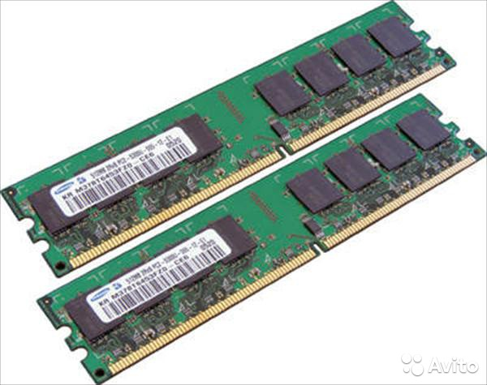
2. Запоминающие устройства: классификация, принцип работы, основные характеристики
От объема оперативки, который измеряется в мегабайтах (МБ) или гигабайтах (ГБ), а также пропускной способности системной шины устройства, зависит быстродействие компьютера. На сегодняшний день существует несколько типов такой памяти:
устаревший вид ОЗУ — SIMM и DIMM
самые распространённые типы оперативной памяти — DDR, DDR2, DDR3
новый тип ОЗУ — DDR4
Объём одного модуля у памяти поколения DDR4 уже может достигать 128 Гб (гигабайт).

Slide 17
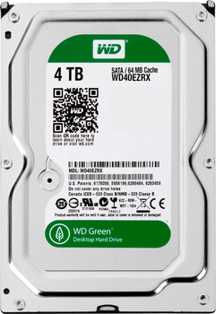
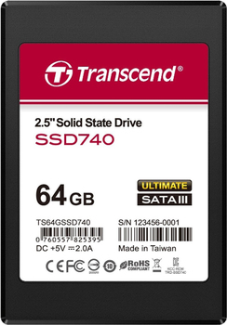
Жёсткий диск
Жёсткий диск (HDD) И SSD - это память, на которой постоянно хранятся все ваши файлы, куда устанавливаются программы, игры, скачиваются фильмы, музыка и всё прочее. Этот вид памяти не очищается после перезагрузки или выключения компьютера, как в случае с оперативной памятью, т.е. является энергонезависимой.
Различают диски HDD и SSD. Главным преимуществом SSD является скорость записи/считывания данных, она в 10-ки раз превышает скорость HDD. SSD диски намного прочнее потребляют меньше энергии (HDD около 6 Вт, а SSD менее 2 Вт), бесшумны, намного легче по весу, меньше нагреваются.
HDD
SSD

Slide 18
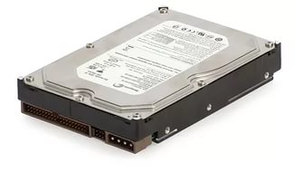
Жёсткий диск
Недостатками SSD являются высокая стоимость и значительно меньшее число циклов перезаписи, чем у HDD, т.е. SSD диски меньше служат.
Основная характеристика у HDD и SSD – объём для хранения данных (измеряется в гигабайтах, Гб, или терабайтах, Тб). Чем он больше, тем, соответственно, больше информации вы сможете хранить на компьютере. На данный момент объёмы и тех, и других примерно уравниваются. Объёмы HDD для домашних компьютеров достигают уже 10 Тб (терабайт). Важной характеристикой для SDD является скорость записи/считывания (хорошей считается скорость около 500 Мб/cек). Для HDD похожий параметр – скорость вращения шпинделя (вполне подойдут диски со скоростью 7200 оборотов в минуту).

Slide 19
Основные характеристики накопителей и носителей:
информационная емкость;
скорость обмена информацией;
надежность хранения информации;
стоимость.

Slide 20
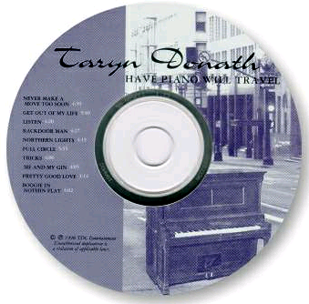
Внешние накопители
Диски CD-ROM (Compact Disk Only Memory) предназначены для хранения больших массивов информации (до 3 Гб), которая заносится на их поверхность путем изменения её отражающей способности, т.е. принцип записи и считывания – оптический. Информация на CD-ROM располагается так же, как на виниловом звуковом диске (по спирали), в отличие от способа занесения информации на магнитные диски. Их изготовление напоминает процесс изготовления звуковых пластинок.

Slide 21
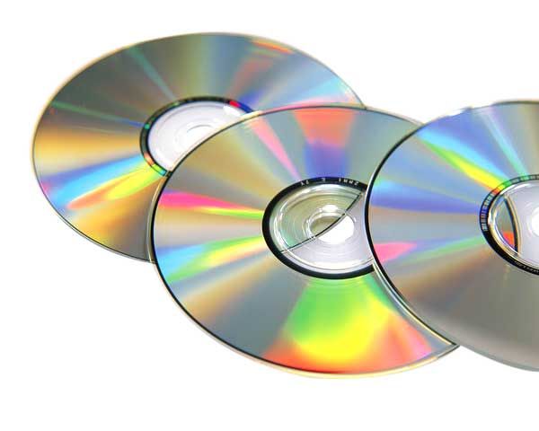
Внешние накопители
DVD (Digital Versatile Disk) – диски с высокой плотностью представляют собой развитие принципов CD. Для повышения емкости уменьшены ширина трека и размер хранящейся ячейки, снижены издержки избыточности кодов коррекции ошибок. Кроме того, используются две стороны диска, а на каждой стороне информация может храниться в двух слоях, таким образом, один диск может иметь четыре рабочих плоскости.

Slide 22
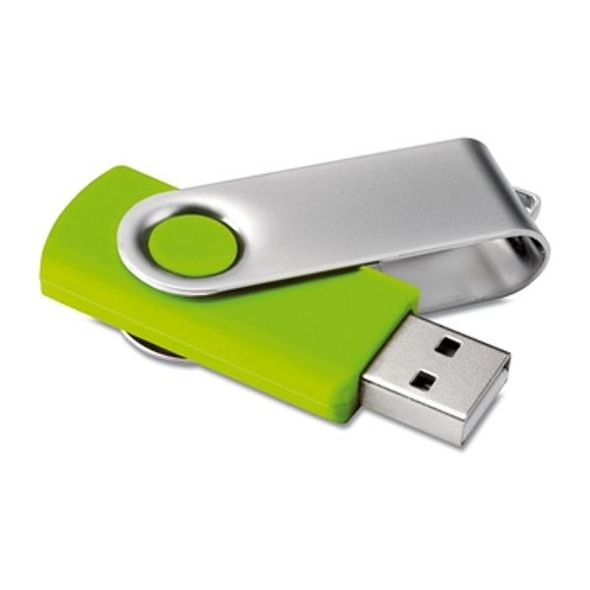
Внешние накопители
Флэш-память использует особую технологию построения запоминающих ячеек. Это энергонезависимая полупроводниковая память. Стирание во флэш-памяти производится сразу для целой области ячеек. Это повышает производительность в режиме записи.

Slide 23
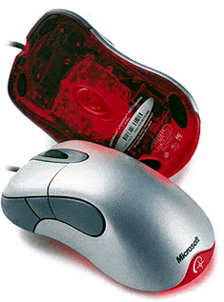
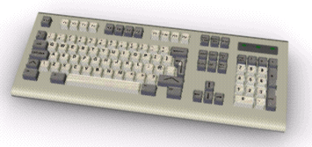
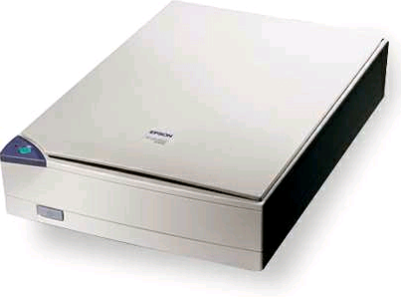
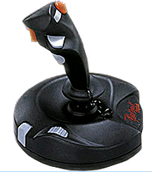
Устройства ввода
3. Устройства ввода/вывода данных, их разновидности и основные характеристики
Мышь
Клавиатура
Графический планшет
Тачпад (сенсорная панель)
Сканер
Цифровая камера
Микрофон
Джойстик

Slide 24
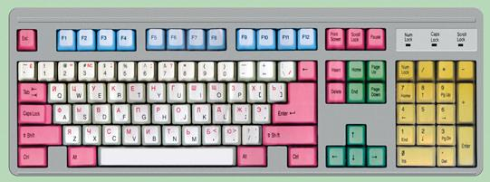
Клавиатура
Клавиатура – это устройство для ввода данных в компьютер: букв, цифр и знаков. Также используется для управления системой, т.е. является аналогом компьютерной мыши.
По типу соединения:
проводная
Беспроводная
По принципу устройства выделяют:
мембранные
ножничные
механические
полумеханические
Функциональные
клавиши
Дополнительная
клавиатура
Специальные
клавиши
Клавиши
управления
курсором
Символьные
клавиши

Slide 25
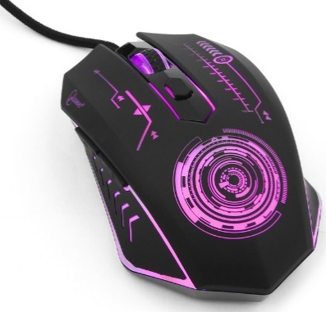
Манипуляторы
Осуществляют непосредственный ввод информации, указывая курсором на экране монитора команду или место ввода данных. Используются для облегчения управления ПК.
Мышь (компьютерная) — координатное устройство для управления курсором и отдачи различных команд компьютеру. Управление курсором осуществляется путём перемещения мыши по поверхности стола или коврика для мыши. Клавиши и колёсико мыши вызывают определённые действия

Slide 26
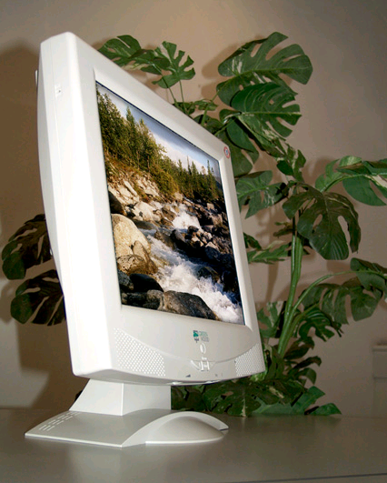
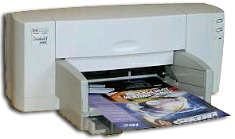
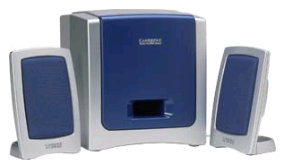
Устройства вывода
Монитор
Принтер
Колонки
Наушники

Slide 27
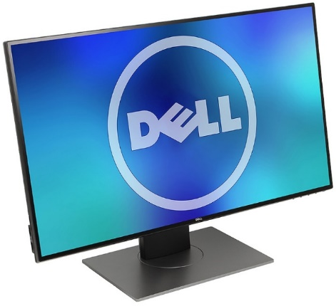
Монитор
Монитор - устройство, предназначенное для воспроизведения видеосигнала и визуального отображения информации, полученной от компьютера. Современный монитор состоит из экрана (дисплея), блока питания, плат управления и корпуса.
По типу экрана монитора выделяют:
ЭЛТ (на основе электронно-лучевой трубки, CRT)
ЖК (жидкокристаллические мониторы, LCD)
Плазменный (на основе плазменной панели, PDP)
LED-монитор (на технологии LED, светоизлучающий диод)
OLED-монитор (на технологии OLED, органический светоизлучающий диод)

Slide 28
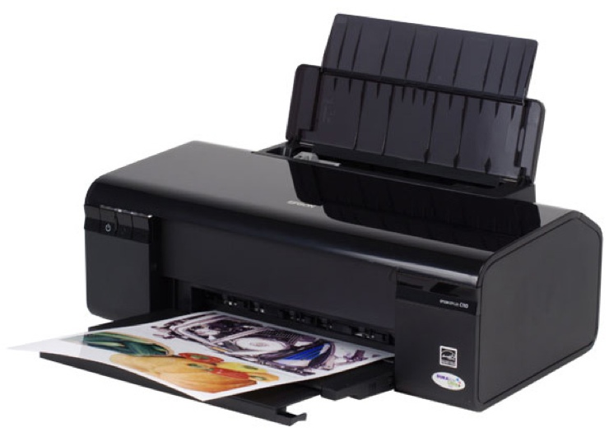
Принтер
Принтер – это устройство, предназначенное для вывода информации на бумагу. Виды принтеров: струйные, лазерные, матричные, по цветности это – монохромные (черно-белые) и цветные.

Slide 29
Список источников
Гаврилов, М. В. Информатика и информационные технологии: учебник / М.В. Гаврилов, В.А. Климов. — 4-е изд., перераб. и доп. — М.: Юрайт, 2017. — 383 с.
Зинюк О.В. Информатика: учеб. пособие / О.В. Зинюк, И.И.Никитченко ; РТА. - М. : Изд-во РТА, 2013. - 176 с.

